Slide 1

第二章 半导体电力开关器件

Slide 2

引言
􀂄 功率电子学的发展特征是器件的发展
􀂄 慢速SCR->高速开关器件
􀂄 应用场合更为广阔
􀂄 二极管/晶体管/GTR/MOS/IGBT

Slide 3
功率晶体管和二极管
基本要求：
了解常用的功率晶体管和二极管的基本特性和定额参数，为设计功率电路正确选择功率器件打下基础
学习内容：
功率二极管：
晶闸管及其派生器件
门极可关断晶闸管GTO
大功率晶体管：GTR－大功率双极型功率晶体管（Bipolar Junction Transitor,BJT）
MOSFET－金属氧化物半导体场效应管
IGBT－绝缘栅晶体管
其他器件及开关模块

Slide 4
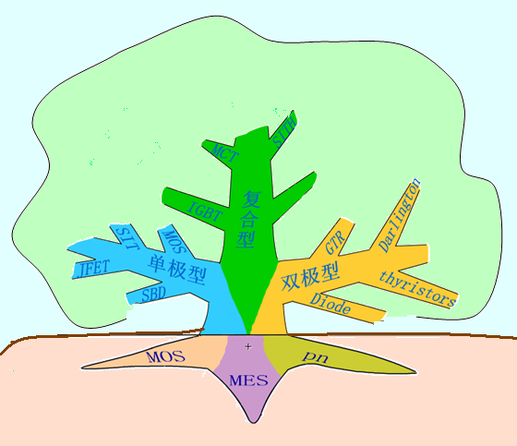
电力开关器件家族树

Slide 5
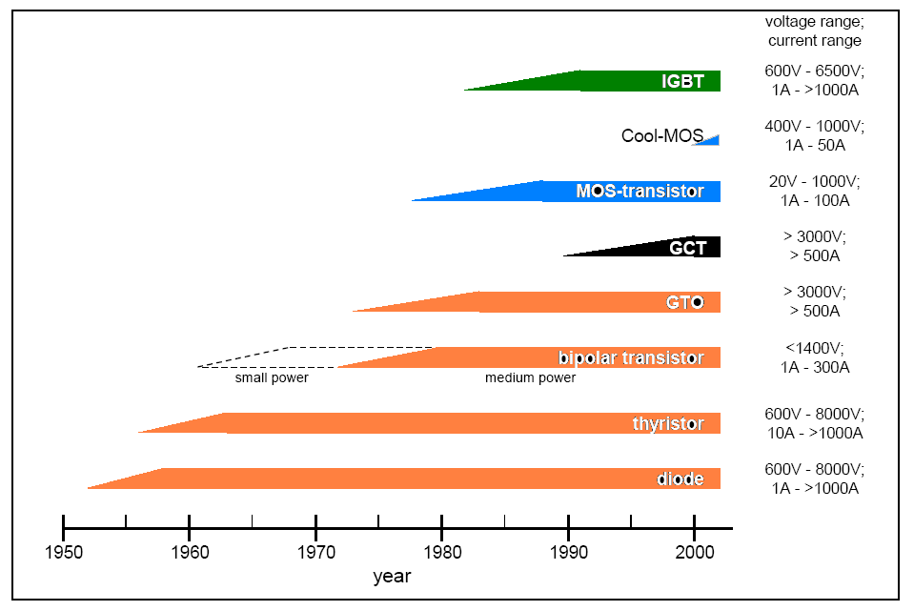
电力开关器件发展史

Slide 6
2.1 电力二极管
功率二极管－不可控器件
Power Diode:结构简单．工作可靠．自20世纪50年代就获得应用
快恢复二极管和肖特基二极管：分别在中．高频整流和逆变，以及低压高频整流的场合，具有不可替代的地位．

Slide 7
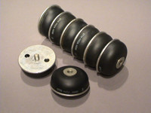
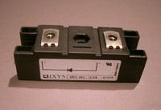
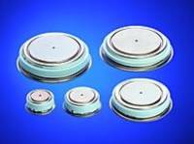
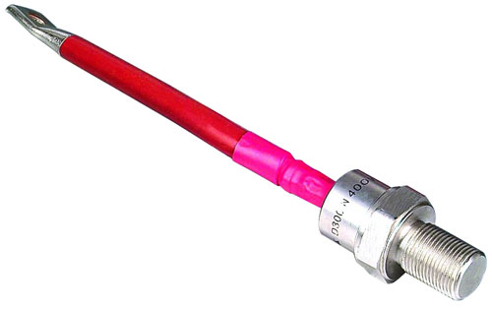
电力二极管实物图

Slide 8
功率二极管
功率二极管的工作原理
基本结构和工作原理与信息电子电路中的二极管一样
以半导体PN结为基础，由一个面积较大的PN结和两端引线以及封装组成的

Slide 9

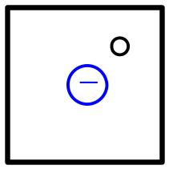
2.1.1 半导体PN结
在4族元素本征半导体硅中掺入5族元素(砷、磷)。
在4族元素本征半导体硅中掺入3族元素(硼、铝)。
5个价电子中的4个与相邻的硅原子组成共价键后，还多余一个。
3个价电子与相邻的硅原子组成共价键，因缺少一个价电子，在晶体中产生一个空穴。
N型半导体
P型半导体

Slide 10
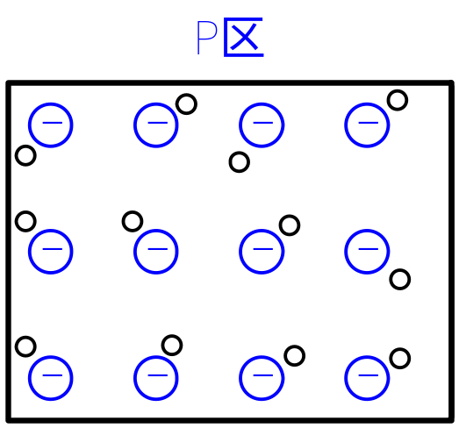
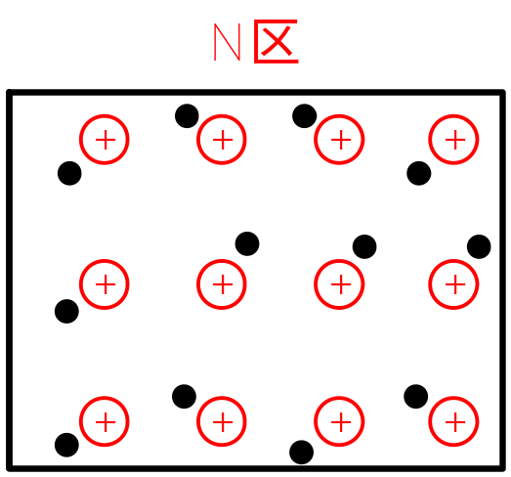
半导体PN结的形成

Slide 11
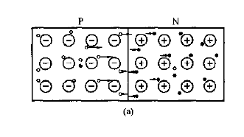
半导体PN结
N型半导体和P型半导体结合后构成PN结。
P区主要为空穴即为多子，N区的多子为电子；
交界处电子和空穴的浓度差别，造成了各区的多子向另一区的扩
散运动，到对方区内成为少子，在界面两侧分别留下了带正、负
电荷－这些不能移动的正、负电荷称为空间电荷。

Slide 12
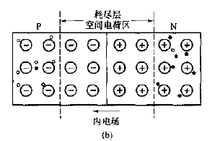
半导体PN结
空间电荷建立的电场被称为内电场或自建电场，其方向是阻止
扩散运动的，另一方面又吸引对方区内的少子（对本区而言则为
多子）向本区运动，即漂移运动。
扩散运动和漂移运动既相互联系又是一对矛盾，最终达到动态平
衡，正、负空间电荷量达到稳定值，形成了一个稳定的由空间电
荷构成的范围，被称为空间电荷区，按所强调的角度不同也被称
为耗尽层、阻挡层或势垒区。

Slide 13
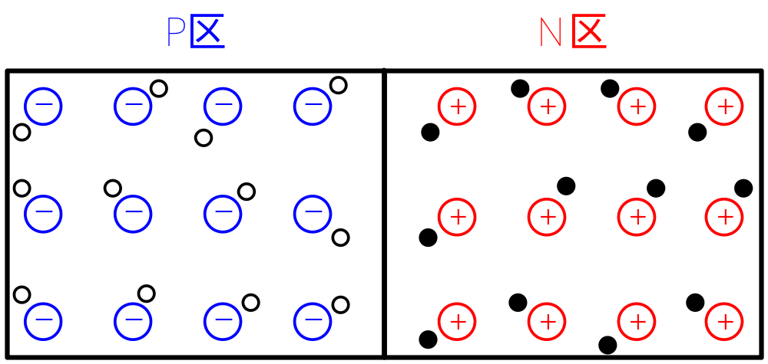
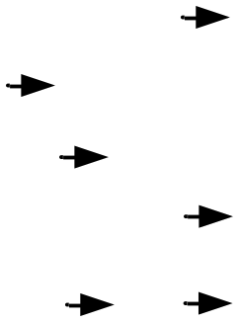
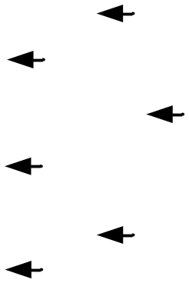
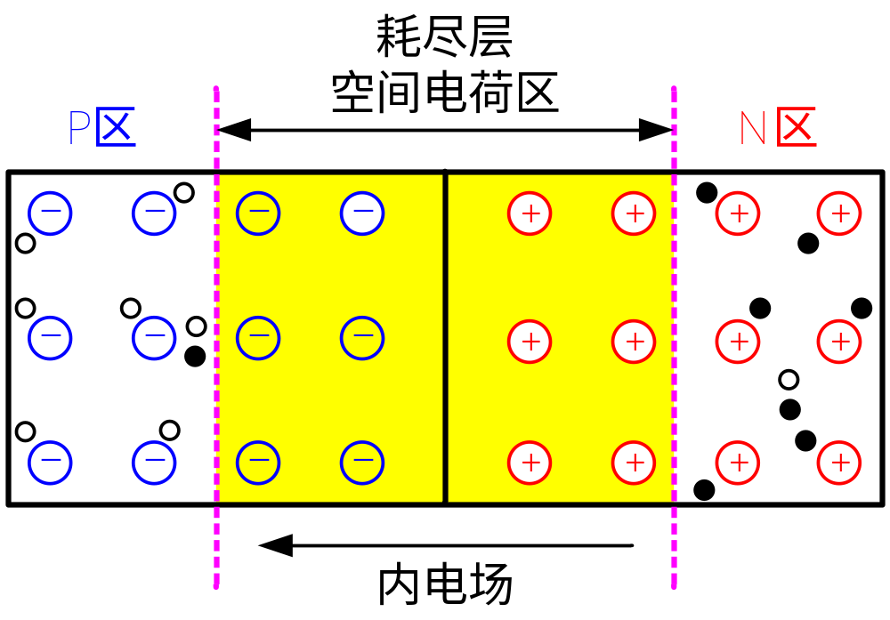
半导体PN结
扩散运动
阻挡层
PN结
势垒层
漂移运动
扩散运动

Slide 14
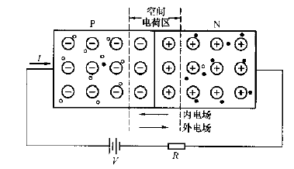
第一节功率二极管
当PN结外加正向电压时，外加电场与PN结的
内电场方向相反，在外电场作用下．P区的空
穴和N区的电子将被吸引到耗尽层，使耗尽层
变窄削弱，有利于多子扩散不利于少子漂流

Slide 15
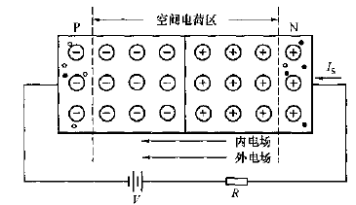
第一节功率二极管
PN结外加反向电压时，外加电场与PN结内电
场方向相同，在外电场的作用下，多子将离开
PN结而位空间电荷区变宽，增强了内电场，
因而有利于少于的漂移而不利于多子的扩散。

Slide 16
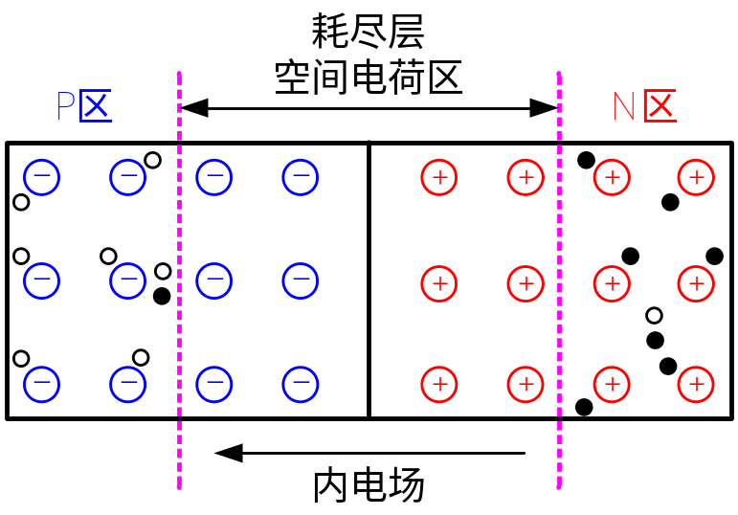


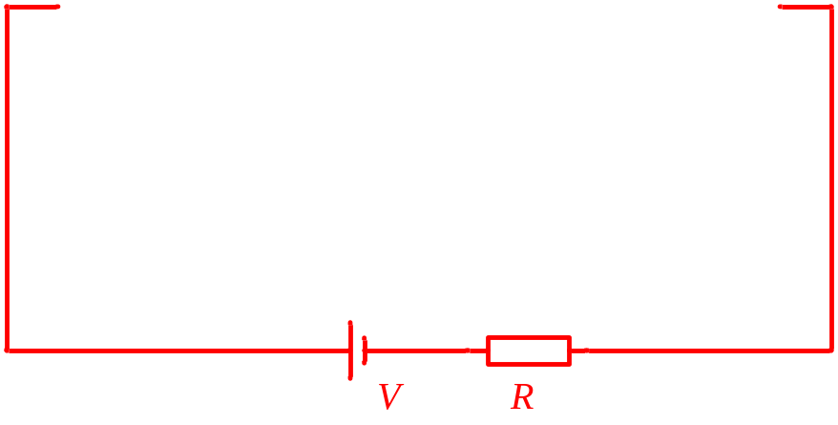
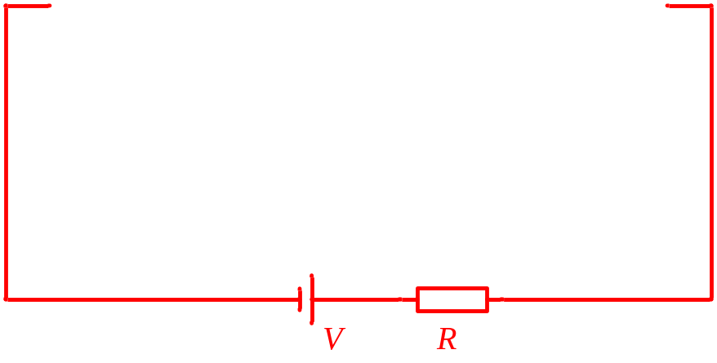




半导体PN结和二极管单向导电性
<
漂移运动
扩散运动
少子漂移运动产生反向电流
PN结是单向导电的！

Slide 17
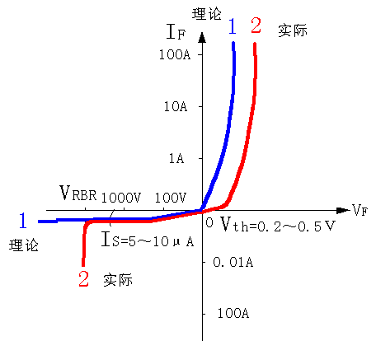
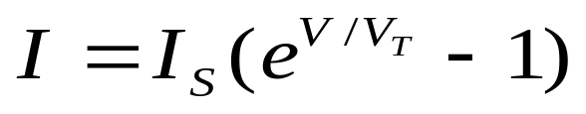
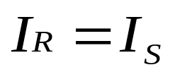
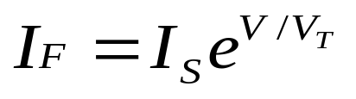
2.1.2 半导体二极管基本特性
一般表达式：
反向时的表达式：
正向时的表达式：
Is：反向饱和电流

Slide 18
正向导通及反向截止
PN结的正向导通状态
PN结在正向电流较大时压降仍然很低，维持在1V左
右，所以正向偏置的PN结表现为低阻态
PN结的反向截止状态
PN结的单向导电性
二极管的基本原理就在于PN结的单向导电性这一主要
特征
PN结的反向击穿
有雪崩击穿和齐纳击穿两种形式，可能导致热击穿

Slide 19
二极管正向特性
1.正向压降随耐压升高而升高
2. 正向压降随温度升高而降低
3.正向压降的负温度系数对单个工作有利
4.正向压降的负温度系数对并联不利

Slide 20
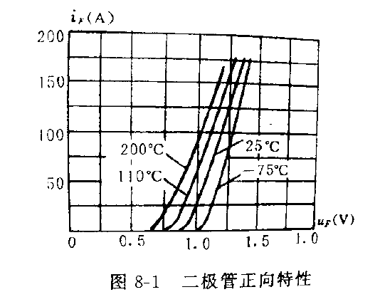
正向特性的负温度特性

Slide 21
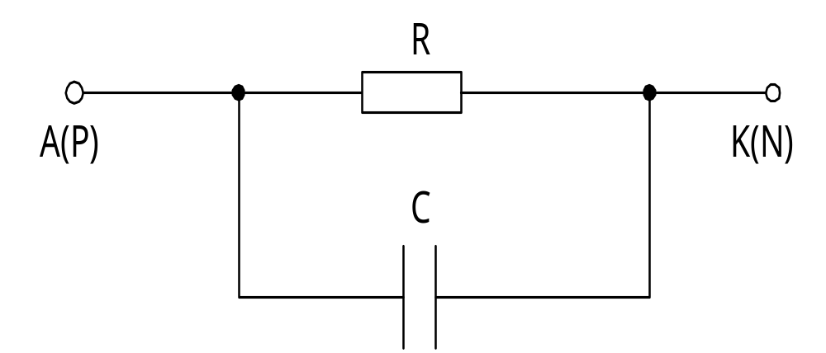
PN结高频等效电路
当PN结处于正偏时
R为正向电阻，其值很小，结电容C很大；
当PN结处于反偏时
R为反向电阻，其值很大，结电容C很小。

Slide 22
二极管的开关特性
PN 结是P/N 型半导体结合区的空间电荷区
空间电荷区-> 内电场->耗尽层
当外加正电压，削弱内电场，注入电荷, 形成
正向电流
正电压减小时，空间电场放出电荷，内电场增
强, 正向电流减小
类似电容充放电,->二极管的动态特性中电容效
应尤为关键

Slide 23
二极管的电容效应(1)
两端电压变化，内电场重新建立,等效为Cb
称之为”垫垒电容”
Cb与PN结截面积成正比,这与电容基本定义
一致

Slide 24
二极管的电容效应(2)
二极管的电流变化,内部存储电荷变化
空穴从P 区到N 区，电子从N 区到P 区电荷
不完全复合,多余部份即为存储电荷
当电流大,存储电荷增加；当电流小,放出电
荷；表现出电容特性
将之等效为Cd,即扩散电容

Slide 25
PN结的电容效应：
PN结的电荷量随外加电压而变化，呈现电容效应，称为结电
容Cj，又称为微分电容。结电容按其产生机制和作用的差别
分为势垒电容Cb和扩散电容Cd
势垒电容只在外加电压变化时才起作用，外加电压频率越高，
势垒电容作用越明显。势垒电容的大小与PN结截面积成正
比，与阻挡层厚度成反比
而扩散电容仅在正向偏置时起作用。在正向偏置时，当正向电
压较低时势垒电容为主，正向电压较高时扩散电容为结电容
主要成分
结电容影响PN结的工作频率，特别是在高速开关的状态下，
可能使其单向导电性变差，甚至不能工作，应用时应加以注
意。

Slide 26
二极管结电容
Cj=Cb+ Cd
理解了二极管的电容效应很容易理解其开关过程不能瞬间完成
尤其在外加反压时，二极管的结电容必须先放电，经过一段恢复时间后，二极管才能恢复阻断
Cj的存在导致二极管开关损耗增加

Slide 27
半导体电力二极管的开关特性
开关过程，由导通状态转为阻断状态并不是立即完成，它要经历一个短时的过渡过程；
此过程的长短、过渡过程的波形对不同性能的二极管有很大差异；
理解开关过程对今后选用电力电子器件，理解电力电子电路的运行是很有帮助的，因此应对二极管的开关特性有较清晰的了解。
状态：
导通、阻断
过程：
开通、关断

Slide 28
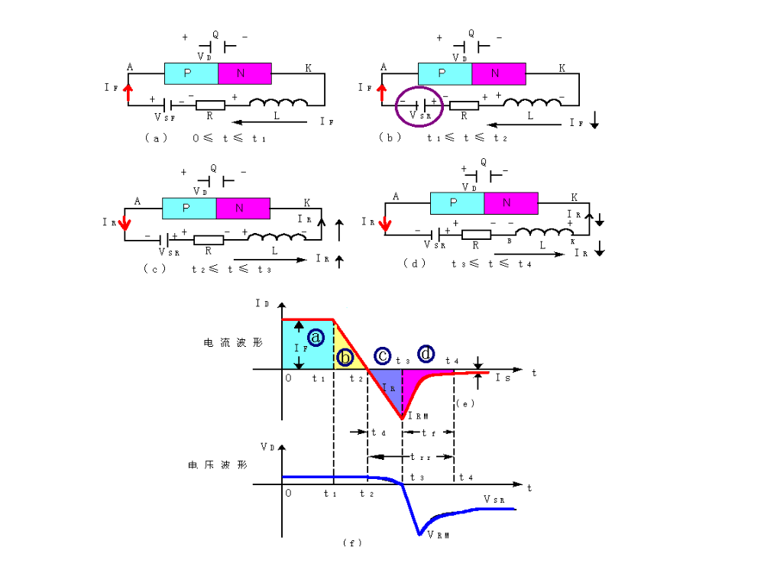
半导体电力二极管的开关特性
二极管反向恢复过程示意图

Slide 29
反向恢复的影响
引起较大的损耗
di/dt造成较大的电磁干扰以及尖峰电压
限制了二极管的开关速度

Slide 30
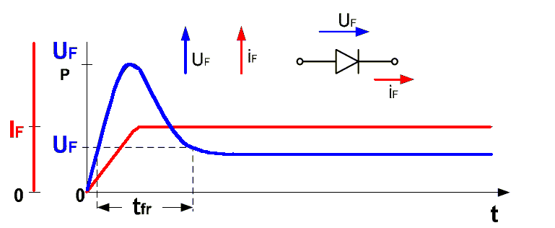
半导体电力二极管的开关特性
二极管开通过程示意图
二极管关断过程示意图

Slide 31
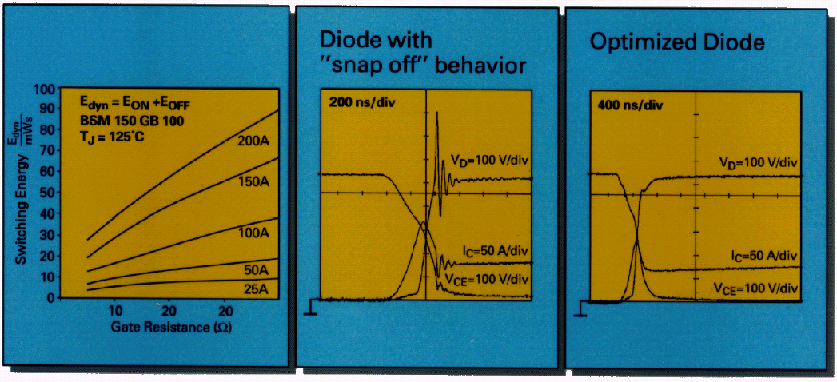
半导体电力二极管重要参数
二极管关断电压、电流波形

Slide 32
二极管的类型
按照正向压降、反向耐压、反向漏电流等性能，特别是反向恢复特性有不同的分类。应用时，应根据不同场合的不同要求，选择不同类型的功率二极管；
性能上的不同是由半导体物理结构和工艺上的差别造成的。
普通二极管
trr大，适用于低频,如1 khz整流电路
快恢复二极管
trr<5 us，开关二极管，用于高频整流/斩波和逆变,其中超快恢复trr<50 ns
肖特基二极管

Slide 33
功率二极管的主要类型
1. 普通二极管（General Purpose Diode）又称整流二极管（Rectifier Diode）多用于开关频率不高（1kHz以下）的整流电中；
其反向恢复时间较长，一般在5μs以上，这开关频率不高时并不重要；
正向电流定额和反向电压定额可以达到很高，分别可达数千安和数千伏以上。

Slide 34
功率二极管的主要类型
2. 快恢复二极管（Fast Recovery Diode——FRD）
恢复过程很短特别是反向恢复过程很短（5μs以下）的二极管，也简称快速二极管
从性能上可分为快速恢复和超快速恢复两个等级。
前者反向恢复时间为数百纳秒或更长，后者则在
100ns以下，甚至达到20~30ns。

Slide 35
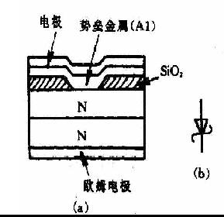
3. 肖特基二极管
以金属和半导体接触形成的势垒为基础的二极管称为肖特基势垒二极管（SchottkyBarrier Diode棗SBD），简称为肖特基二极管
结构特殊: 金属层+N,利用接触势垒的单向导电作用
结构/符号,不是完整的PN 结

Slide 36
肖特基二极管
肖特基二极管的优点
反向恢复时间很短（10~40ns）
正向恢复过程中也不会有明显的电压过冲
在反向耐压较低的情况下其正向压降也很小，明显低于快恢复二极管
其开关损耗和正向导通损耗都比快速二极管还要小，效率高
肖特基二极管的弱点：
当反向耐压提高时其正向压降也会高得不能满足要求，因此多用于200V以下；
反向漏电流较大且对温度敏感，因此反向稳态损耗不能忽略，而且必须更严格地限制其工作温度。

Slide 37
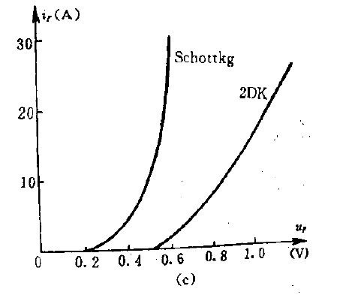
肖特基伏安特性的比较

Slide 38
肖特基应用场合
应用于高频/低压场合
高频:因为其trr小
低压:压降小,器件损耗小
耐压等级低限制其在高输出电压的应用场合

Slide 39
2.1.3 半导体电力二极管重要参数
半导体电力二极管的重要参数主要用来衡量二极管使用过程中：
      是否被过压击穿
      是否会过热烧毁
      开关特性

Slide 40
功率二极管的基本特性
1. 静态特性
主要指其伏安特性
当功率二极管承受的正向电压大到一定值（门槛电压 UTO ），正向电流才开始明显增加，处于稳定导通状态。
功率二极管两端的电压UF即为其正向电压降。
当二极管承受反向电压时，只有少子引起的微小而数值恒定的反向漏电流。

Slide 41
半导体电力二极管重要参数
有关半导体电力二极管使用特性和准则的几个重要参数是：
    最大允许反向重复峰值电压
    额定电流
    最大允许的全周期均方根正向电流
    最大允许非重复浪涌电流
    最大允许的PN结结温和管壳温度
    结－壳、壳－散热器热阻
    反向恢复时间

Slide 42
功率二极管的主要参数
1) 正向平均电流IF(AV)
额定电流：在指定的管壳温度（简称壳温，用TC表示）和散热条件下，其允许流过的最大工频正弦半波电流的平均值（与SCR相同）
正向平均电流是按照电流的发热效应来定义的，因此使用时应按有效值相等的原则来选取电流定额，并应留有一定的裕量。

Slide 43
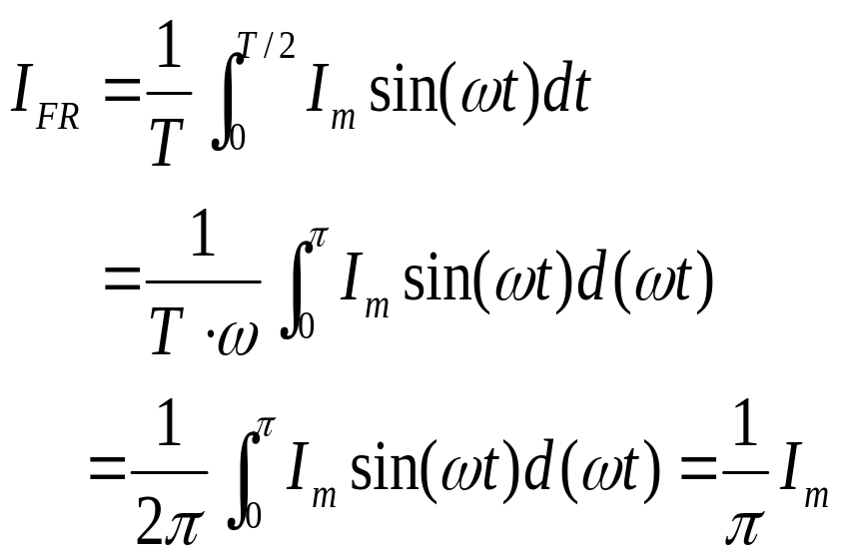
额定电流的定义
额定电流I_{FR}：其额定发热所允许的正弦半波电流
的平均值 。
当正弦半波电流的峰值为I_{m}时，它可用下式计算：

Slide 44
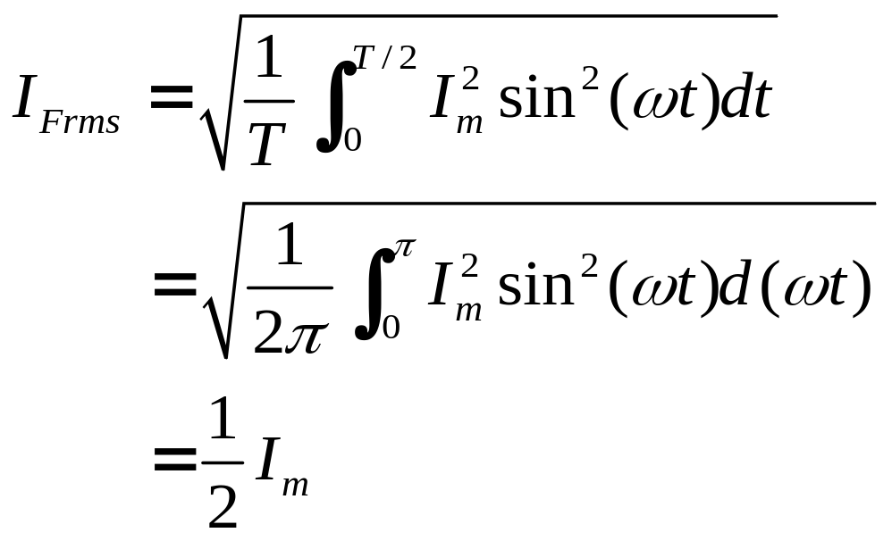
最大允许全周期均方根正向电流的定义
当二极管流过半波正弦电流的平均值为I_{FR}时，与其发热等效的全周期均方根正向电流I_{Frms}称为最大允许全周期均方根正向电流。
当正弦半波电流的峰值为I_{m}时，它可用下式计算：

Slide 45
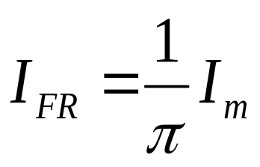
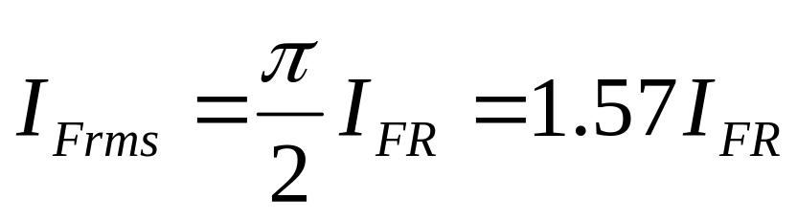
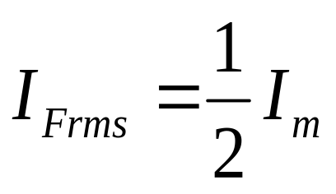
二极管电流定额的含义
如手册上某电力二极管的额定电流为100A，说明：
允许通过平均值为100A的正弦半波电流；
允许通过正弦半波电流的幅值为314A；
允许通过任意波形的有效值为157A的电流；
在以上所有情况下其功耗发热不超过允许值。
由额定电流和最大允许全周期均方根正向电流的公式，得：

Slide 46
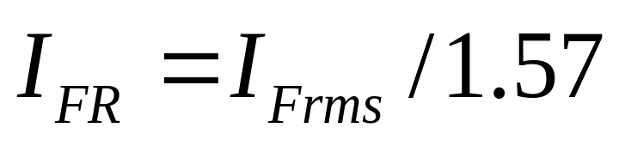
选择二极管电流定额的过程
求出电路中二极管电流的有效值I_{Frms} ；
求二极管电流定额I_{FR}，等于有效值I_{Frms} 除以1.57；
将选定的定额放大1.5到2倍以保证安全。

Slide 47
功率二极管的主要参数
2) 正向压降UF
指功率二极管在指定温度下，流过某一特定的稳态正向电流时对应的正向压降；
3) 反向重复峰值电压URRM
对功率二极管所能重复施加的反向最高峰值电压，通常是其雪崩击穿电压UB的2/3
使用时，往往按照电路中功率二极管可能承受的反向最高峰值电压的两倍来选定。

Slide 48
功率二极管的主要参数
4) 最高工作结温TJM
结温是指管芯PN结的平均温度，用TJ表示
最高工作结温是指在PN结不致损坏的前提下所能承受的最 高平均温度TJM，通常在125~175°C范围之内
5) 反向恢复时间trr
trr=td+tf ，关断过程中，电流降到0起到恢复反向阻断能力止的时间
6) 浪涌电流IFSM
二极管所能承受最大的连续一个或几个工频周期的过电流。

Slide 49
2. 动态特性
动态特性：因结电容的存在，状态转换有一个过渡过程，此过程中的电压—电流特性是随时间变化的
开关特性：反映通态和断态之间的转换过程
关断过程：
须经过一段短暂的时间才能重新获得反向阻断能
力，进入截止状态
在关断之前有较大的反向电流出现，并伴随有明显
的反向电压过冲

Slide 50
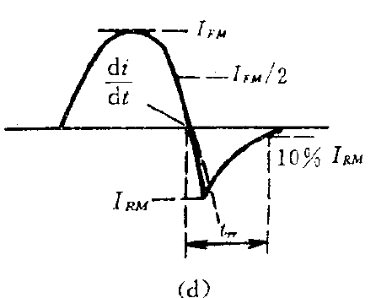
二极管开关特性
反向恢复特性

Slide 51
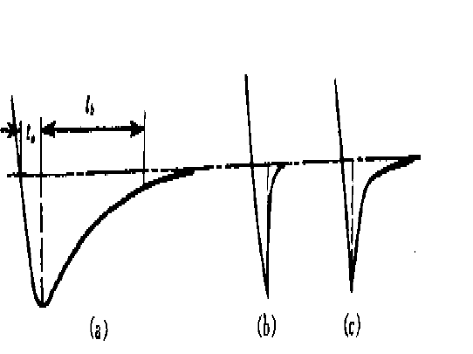
几种反向恢复比较

Slide 52
反向恢复时间：trr=ta+tb
ta ----势垒电容的放电时间；tb----扩散电容的放电时间；
恢复特性的软度：下降时间与延迟时间的比值tb/ta，或称恢
复系数(柔度系数)，用SF表示
开通过程：
二极管的正向压降先出现一个过冲UFP，经过一段时间才趋于
接近稳态压降的某个值。这一动态过程时间被称为正向恢复时间tfr。
*需一定的时间来储存大量少子，达到稳态导通前管压降较大
*正向电流的上升会因器件自身的电感而产生较大压降。电流上升率越大，UFP越高

Slide 53
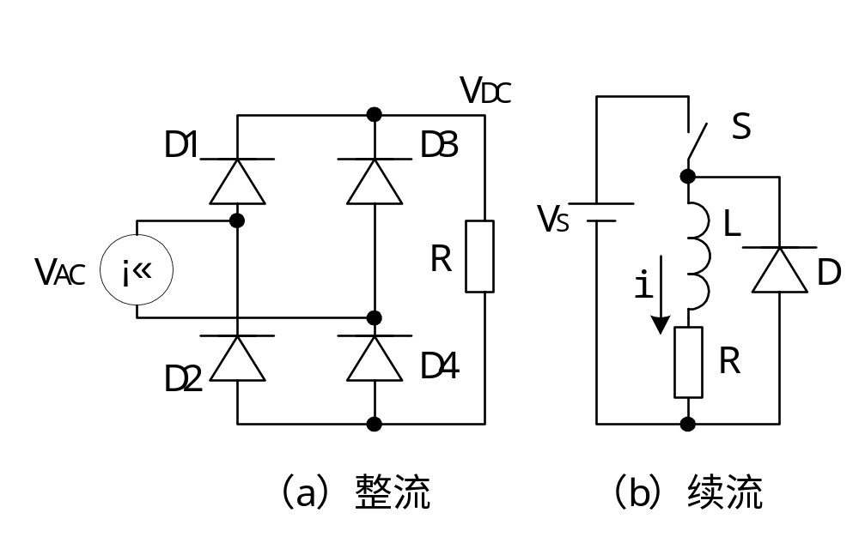
2.1.4 二极管的基本应用
整流
续流

Slide 54
2.2.双极型功率晶体管
功率晶体管（Giant Transistor——GTR---巨型晶体管）
耐高电压、大电流的双极结型晶体管
（ Bipolar Junction Transistor——BJT），英文有时候也称为Power BJT
在电力电子技术的范围内，GTR与BJT这两个名称等效

Slide 55
功率晶体管
典型全控型器件：
门极可关断晶闸管（GTO）--开关频率低，功率大；
高频化的电力电子器件代表——功率晶体管、电力场效应晶体管、绝缘栅双极晶体管。

Slide 56
一.双极型功率晶体管
80年代以来，在中、小功率范围内取代晶闸管，但目前又大多被IGBT 和功率MOSFET取代

Slide 57
功率晶体管分类
双极性功率晶体管:
BJT: bipolar junction transistor
GTR:电流控制型器件
场控晶体管:
MOS场效应晶体管,绝缘栅晶体管,MOS控制晶闸管
电压型控制器件

Slide 58
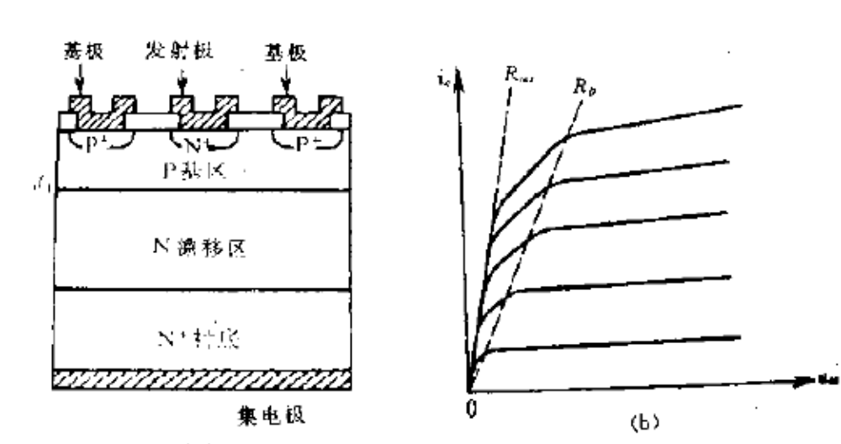
双极型功率晶体管
结构: 三层半导体,二个PN结
􀂄 符号, NPN, PNP

Slide 59
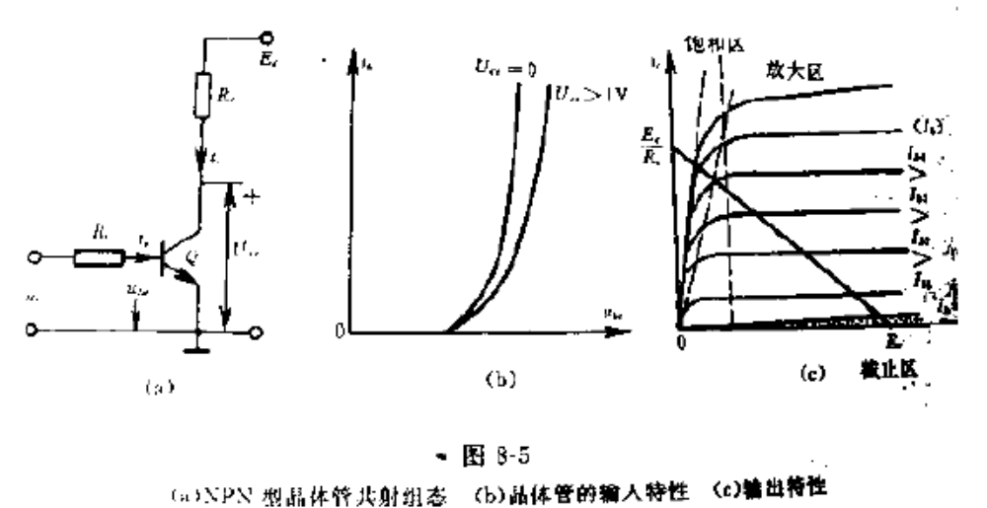
GTR的稳态特性
分类: 共射,共基,共集
特性: 三区, 截止/ 放大/ 饱和

Slide 60
GTR的参数
Ibs=Ics/β 式8-21
过驱动系数ODF 式8-22
驱动损耗: Ps 式8-23
由于ODF过大,造成总损耗增加,应避免

Slide 61
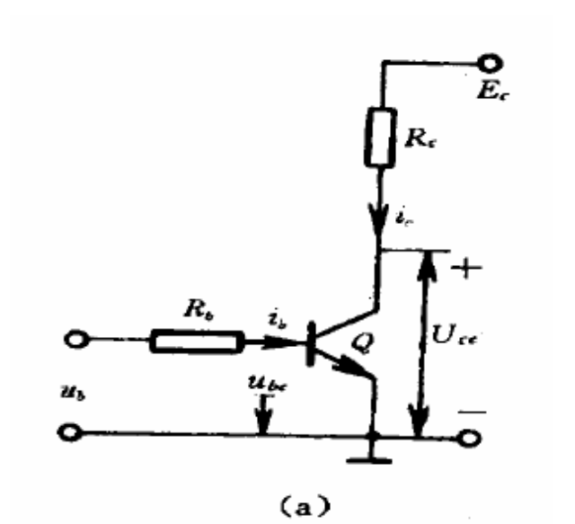
一般采用共发射极接法，集电极电流ic与基极电流ib之比为GTR的电流放大系数
β=Ic/Ib 反映了基极电流对集电极电流的控制能力

Slide 62
GTR的开关特性
PN结的电容同样也影响GTR的开关特性
PN正偏时,有”势垒”电容和”扩散”电容
PN反偏时,只有”势垒”电容

Slide 63
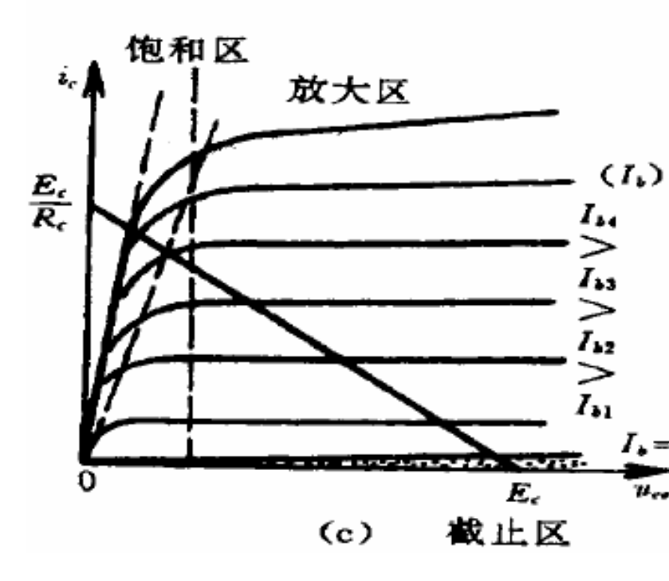
2. GTR的基本特性
(1) 静态特性
共发射极接法时的典型输出特性：截止区、放大区和饱和区

Slide 64
开关瞬态模型
􀂄 参见图8-6, P142 (了解)
􀂄 考虑各极的等效电阻
􀂄 将PN结电容加上
􀂄 即可得到此瞬态开关模型

Slide 65
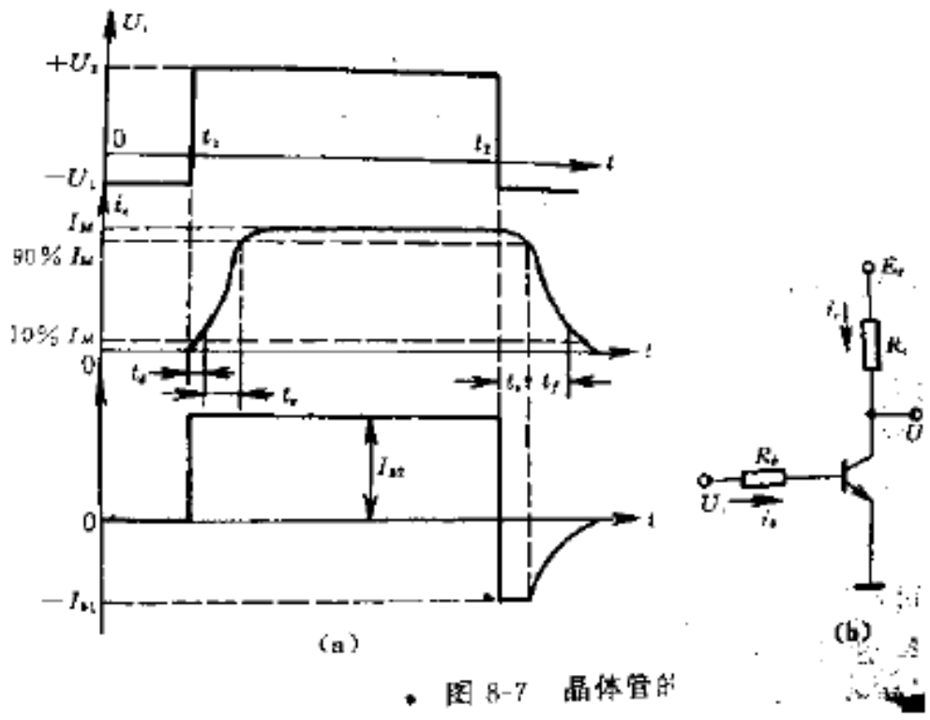
开关波形-开通状态
􀂄 Ui: -U1->+U2;
Ib: 0->Ib2
􀂄 Ib先给结电容
Cbe充电; Ic在
经过td(开通延
时)后开始上升

Slide 66
双极型功率晶体管参数
􀂄 电流放大倍数, 正温度系数
􀂄 Uces或导通电阻
􀂄 电压额定值

Slide 67
开关波形-关断状态
Ib首先将基区过剩电荷抽走, Cbe仍然正偏,Q仍然导通
经过存储时间Ts后,Q电流方开始下降
再经过下降时间Tf后,才能关断

Slide 68
几个电压额定值
U(BR)cbo发射极开路时Ucbm
U(BR)cex基射极反偏时Ucem
U(BR)ces基射极短路时Ucem
U(BR)cer基射极有r时Ucem
U(BR)ceo基射极开路时Ucem

Slide 69
几个时间的定义
1延迟时间
2上升时间
3存储时间
4下降时间
参见P144 页

Slide 70
几个电压额定值
􀂄 BUcbo
BUceo / BUcer / BUces / BUcex
􀂄 大小关系：
BUceo<BUcer1<BUcer2<BUces<BUcex<BU
cbo (on condition of R1>R2)

Slide 71
GTR的电流定额
集电极最大允许电流IcM
通常规定为hFE下降到规定值的1/2--1/3时所对应的Ic
实际使用时要留有裕量，只能用到IcM的一半或稍多一点
􀂄电流Ibm, Iem

Slide 72
正偏击穿问题
G极E极同一平面－＞正偏程度不一致
边缘正偏程度＞中心正偏程度
横向电场方向由边缘指向中心
边缘出现电流热点
正温度系数的电阻率
热循环－＞正偏二次击穿

Slide 73
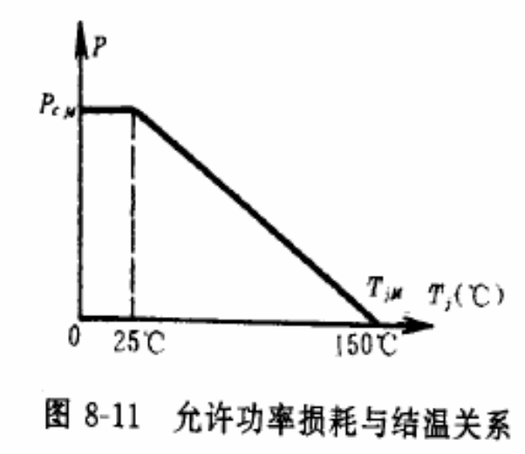
3) 集电极最大耗散功率PcM
最高工作温度下允许的耗散功率.
产品说明书中给PcM时同时给出壳温TC
PcMT=(TjM-T)PcM/(TJM-Tc)

Slide 74
正偏二次击穿特性
器件的基区宽度越高，越不易发生击穿
器件的频率高, Is/b下降，容易发生
器件的外加电压高，Is/b下降，容易发生
选择低频器件，外加电压尽量低

Slide 75
GTR的二次击穿现象与安全工作区
一次击穿
集电极电压升高至击穿电压时，Ic迅速增大，出现雪崩击只要Ic不超过限度，GTR一般不会损坏，工作特性也不变
二次击穿
一次击穿发生时Ic增大到某个临界点时会突然急剧上升，并伴随电压的陡然下降常常立即导致器件的永久损坏，或者工作特性明显衰变

Slide 76
反偏二次击穿问题
􀂄 G极E极同一平面－＞反偏程度不一致
􀂄 边缘反偏程度＞中心反偏程度
􀂄 横向电场方向由中心指向边缘
􀂄 中心出现电流热点
􀂄 正温度系数的电阻率
􀂄 热循环－＞反偏二次击穿

Slide 77
反偏二次击穿特性
􀂄 与芯片结构有关
􀂄 与Ube和Rb相关
􀂄 Ube一定时，Rb越大，Es/b越大，不易发生
􀂄 Rb一定时，Ube越小，Es/b越大，不易发生
􀂄 防反偏击穿要求与关断动态指标存在矛盾，需要均衡考虑

Slide 78
达林顿连接
􀂄 大电流GTR的β小，Ibs过大
􀂄 为获得较大β，可将两晶体管组成复合管，即进行达林顿连接
􀂄 β为两级之乘积，起到放大作用
􀂄 但Uces会有一定程度的增加．

Slide 79
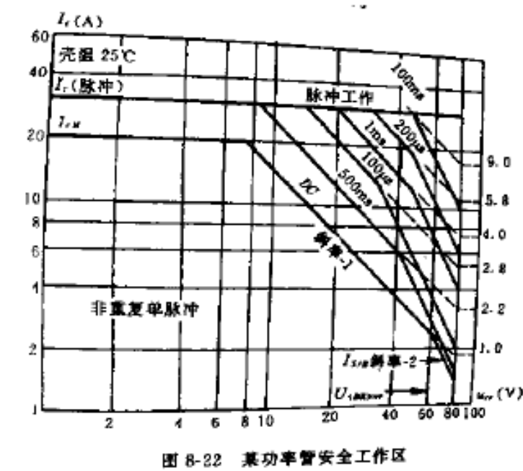
安全工作区
考虑电压／电流／功率／二次击穿多个因素
由四条曲线所围成的范围

Slide 80
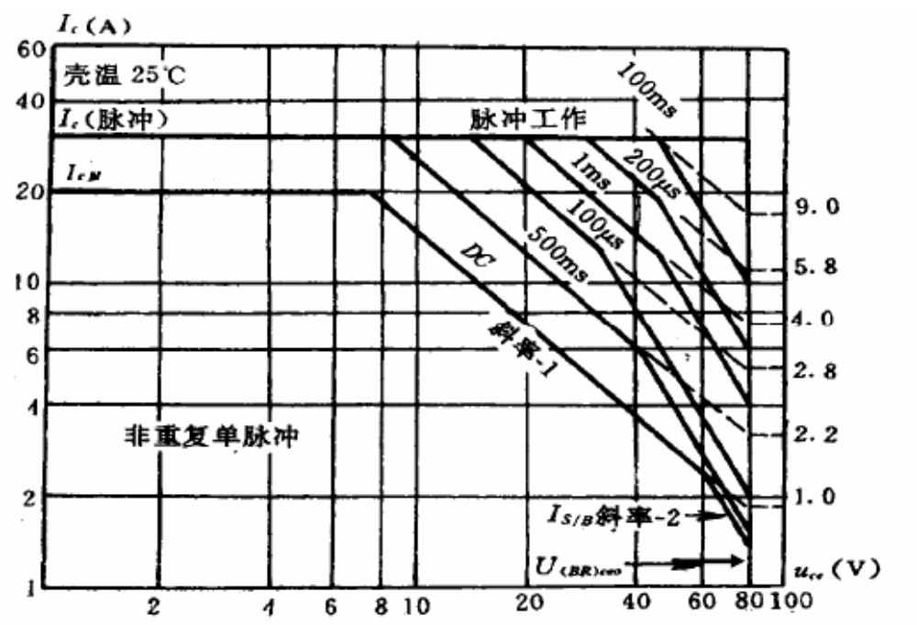
安全工作区（Safe Operating Area——SOA）
最高电压UceM、集电极最大电流IcM、最大耗散功率
PcM、二次击穿临界线限定

Slide 81
场控半导体

Slide 82
场效应晶体管
也分为结型和绝缘栅型（类似小功率FieldEffect Transistor——FET）
通常指绝缘栅型的MOS 型（ Metal OxideSemiconductor FET）--简称功率MOSFET（PowerMOSFET）
特点——用栅极电压来控制漏极电流
-------驱动电路简单，需要的驱动功率小
------开关速度快，工作频率高
-----热稳定性优于GTR
------电流容量小，耐压低，一般只适用于功率不超过10kW的电力电子装置

Slide 83
MOSFET的种类
按导电机理不同可分为结型和绝缘珊型结型——外加电场控制场效应晶体管栅－源之间PN结耗尽层宽度变化来控制沟道电导
绝缘栅型——栅极G与其余两个电极之间是绝缘的，外加电场控制半导体中感应电荷量的变化控制沟道电导的，所以称为绝缘栅型。
导通时只有一种极性的载流子（多子）参与导电，是单极型晶体管

Slide 84
MOSFET的种类
绝缘栅型MOSFET分为耗尽型和增强型
耗尽型——当栅极电压为零时漏源极之间就存在导电沟道
增强型——对于N（P）沟道器件，栅极电压大于（小于）零时才存在导电沟道
按导电沟道可分为P沟道和N沟道
功率MOSFET主要是N沟道增强型
（大功率MOSFET一般不用P沟道，空穴的迁移率比电子
低，导通电阻大）

Slide 85
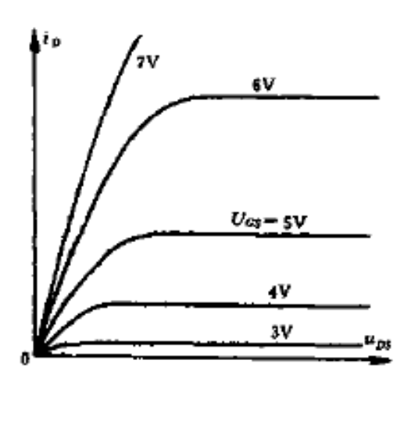
四个工作区
􀂄 VGS<VT, 工作在截止区
􀂄 当VGD＝VGS-VDS>VT时，
可变电阻区（导通状态）
􀂄 当VGD＝VGS-VDS<VT时，
饱和区（恒流区，等效于
晶体管的放大区！）
􀂄 击穿区：VDS增加到一定
量，漏极PN击穿，漏电流
迅速增大

Slide 86
截止：栅源极间电压为零，漏源极间加正电源
P基区与N漂移区之间形成的PN结反偏，漏源极之间无电流流过
导电：在栅源极间加正电压UGS
栅极的正电压会将其下面P区中的空穴推开，而将P区中的少子——电子吸引到栅极下面的P区表面
当UGS大于UT（开启电压或阈值电压）时，栅极下P区表面的电子浓度将超过空穴浓度，使P型半导体反型成N型而成为反型层，该反型层形成N沟道而使PN结消失，漏极和源极导电

Slide 87
功率MOSFET的结构
导电机理与小功率MOS管相同，结构上有较大区别小功率MOS管是横向导电器件
功率MOSFET大都采用垂直导电结构，又称为VMOSFET（Vertical MOSFET）——大大提高了
MOSFET器件的耐压和耐电流能力
按垂直导电结构的差异，又分为利用V型槽实现垂直导电的VVMOSFET和具有垂直导电双扩散MOS结构的VDMOSFET （ Vertical Double-diffusedMOSFET）

Slide 88
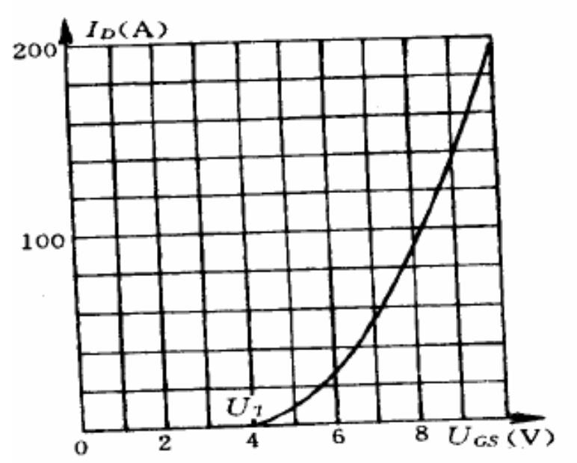
功率MOSFET的基本特性
1) 静态特性
转移特性:漏极电流ID和栅源间电压UGS的关系
ID较大时，ID与UGS的关系近似线性，曲线的斜率定义为跨导Gfs

Slide 89

输出特性: MOSFET的漏极伏安特性
UGS控制ID , UDS与UGS，ID有关
RDS=UDS/ID

Slide 90
导通电阻特性
**导通电阻与耐压几近成平方增长（式8-50）
**导通电阻与电流和UGS均相关
**通态电阻Ron具有正温度系数，对器件并联时的均流有利

Slide 91

动态特性
开通时间ton=开通延迟时间td(on)+上升时间tr
关断时间toff=关断延迟时间td(off)+下降时间tf

Slide 92
MOSFET的开关速度
MOSFET的开关速度和Cin充放电有很大关系；
使用者无法降低Cin，但可降低驱动电路内阻Rs减小时间常数，加快开关速度；
MOSFET只靠多子导电，不存在少子储存效应，因而关断过程非常迅速；
开关时间在10~100ns之间，工作频率可达100kHz以上，是主要电力电子器件中最高的；
场控器件，静态时几乎不需输入电流。但在开关过程中需对输入电容充放电，仍需一定的驱动功率。开关频率越高，所需要的驱动功率越大。

Slide 93
功率MOSFET的主要参数
1) 漏极电压UDS 功率MOSFET电压定额
2) 漏极直流电流ID和漏极脉冲电流幅值IDM功率MOSFET电流定额
3) 栅源电压UGS 栅源之间的绝缘层很薄，|UGS|>20V将导致绝缘层击穿
4) 极间电容:极间电容CGS、CGD和CDS
厂家提供：漏源极短路时的输入电容Ciss、共源极输出电容Coss和反向转移电容Crss
5)dUDS/dt限制

Slide 94

安全工作区
漏源间的耐压、漏极最大允许电流和最大耗散功率决定
一般来说，MOSFET不存在二次击穿问题；实用中仍应注意留适当的裕量。

Slide 95
绝缘栅双极晶体管(IGBT)
GTR的特点——双极型，电流驱动，通流能力很强，
开关速度较低，所需驱动功率大，驱动电路复杂
MOSFET的优点——单极型，电压驱动，开关速度快，
输入阻抗高，热稳定性好，所需驱动功率小而且驱动
电路简单
绝缘栅双极晶体管（ Insulated-gate
Bipolar Transistor——IGBT或IGT）
GTR和MOSFET复合，结合二者的优点，具有良好的特
性
1986年投入市场后，取代了GTR和一部分MOSFET的市
场，中小功率电力电子设备的主导器件

Slide 96
IGBT的结构和工作原理
三端器件：栅极G、集电极C和发射极E
IGBT的结构
IGBT比MOSFET多一层P+注入区，形成了一个大面积的P+N结.IGBT具有很强的通流能力.

Slide 97
IGBT的原理
驱动原理与功率MOSFET基本相同，场控器件，通断由栅射极电压uGE决定
导通：uGE大于开启电压UGE(th)时，MOSFET内形成沟道，为晶体管提供基极电流，IGBT导通
导通压降：通态压降小
关断：栅射极间施加反压或不加信号时，MOSFET内的沟道消失，晶体管的基极电流被切断，IGBT关断

Slide 98
IGBT的基本特性
1) IGBT的静态特性
转移特性：开启电压UGE(th)
输出特性（伏安特性）
分为三个区域：正向阻断区、有源区和饱和区。
uCE<0时，IGBT为反向阻断工作状态

Slide 99

IGBT的动态特性
开通时间ton=开通延迟时间td(on)+电流上升时间tr
关断时间toff=关断延迟时间td(off)+电流下降时间tf电流拖尾

Slide 100
IGBT的主要参数
1) 最大集射极间电压UCES 由内部PNP晶体管的击穿电压确定
2) 最大集电极电流包括额定直流电流IC和1ms脉宽最大电流ICP
3) 最大集电极功耗PCM 正常工作温度下允许的最大功耗

Slide 101
IGBT的特性和参数特点
(1) 开关速度高，开关损耗小。在电压1000V以上时，开关损耗只有GTR的1/10，与MOSFET相当
(2) 相同电压和电流定额时，安全工作区比GTR大，且具有耐脉冲电流冲击能力
(3) 通态压降比VDMOSFET低，特别是在电流较大的区域
(4) 输入阻抗高，输入特性与MOSFET类似
(5) 与MOSFET和GTR相比，耐压和通流能力还可以进一步提高，同时保持开关频率高的特点

Slide 102

IGBT的擎住效应和安全工作区
寄生晶闸管——由一个N-PN+晶体管和作为主开关器件的P+N-P晶体管组成
擎住效应（自锁效应）：ICM,duCE/dt限制

Slide 103
正偏安全工作区（FBSOA）——最大集电极电流、最大集射极间电压和最大集电极功耗确定
反向偏置安全工作区（RBSOA）——最大集电极电流、最大集射极间电压和最大允许电压上升率duCE/dt确定

